Slide 1
БЕЗОПАСНОСТЬ ЗОЛОТОГО ВОЗРАСТА-
СЕРДЦУ РАДОСТЬ
ПОДГОТОВИЛ
СПЕЦИАЛИСТ ПО СОЦИАЛЬНОЙ РАБОТЕ
ОСИНЦЕВА ЕЛИЗАВЕТА ИЛЬЯСОВНА

Slide 2
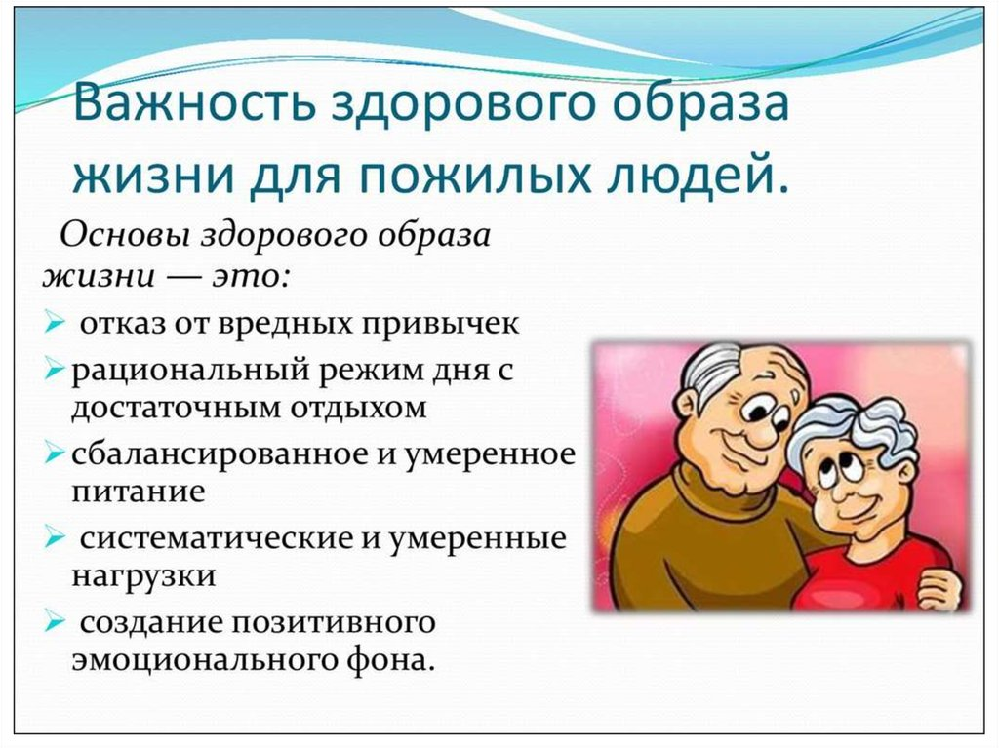

Slide 3


Slide 4


Slide 5
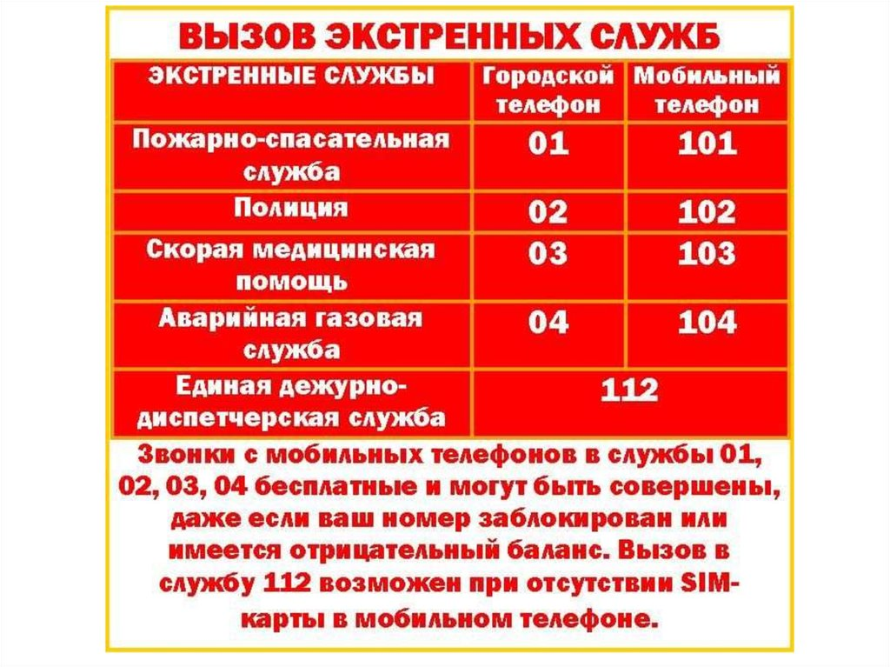

Slide 6


Slide 7


Slide 8
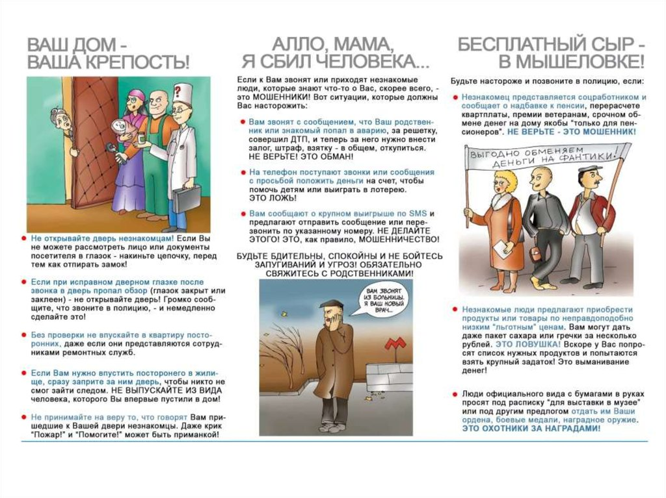

Slide 9


Slide 10
https://ppt-online.org/453943
https://slaidy.com/prezentacii-po-obzh/bezopasnaya-sreda-dlya-lyudey-pozhilogo-i
https://videouroki.net/razrabotki/zdorovo-zhit-dlia-pozhilykh-liudiei.html

Slide 11


